Slide 1
Escuela Normal de Educación Preescolar
Educación geográfica
Séptimo semestre Sección “A”
Docente :Edith Araceli Martínez Silva
Alumna: Leisly Mónica Domínguez Martínez Número de lista 4
UNIDAD DE APRENDIZAJE I. Elementos básicos para el estudio de la Geografía
Competencias de la unidad de aprendizaje
● Relaciona los componentes naturales, sociales, culturales, económicos y políticos que interactúan en el espacio geográfico para analizar los objetos de estudio de la geografía desde una perspectiva multi e interdisciplinaria.
● Utiliza las TIC y las fuentes de información disponibles para mantenerse actualizado respecto a los hechos y fenómenos geográficos
Evidencia Mapa conceptual sobre espacio geográfico
Saltillo Coahuila de Zaragoza 12/10/2018

Slide 2
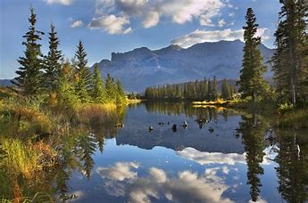
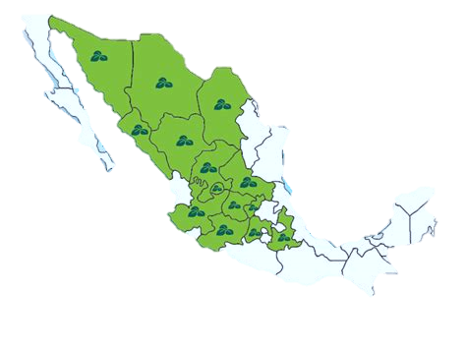
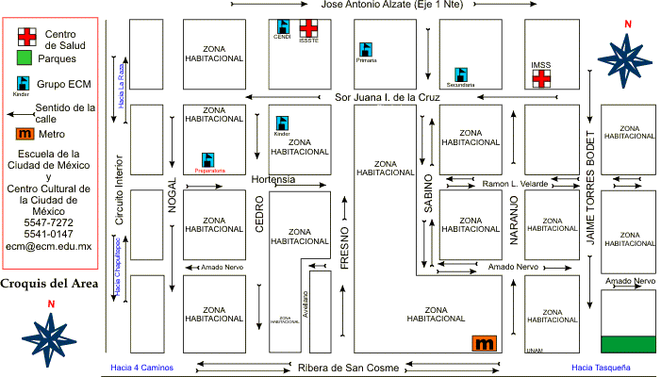
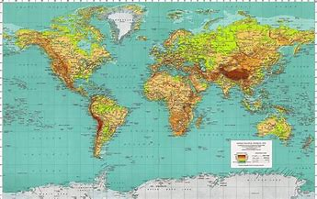
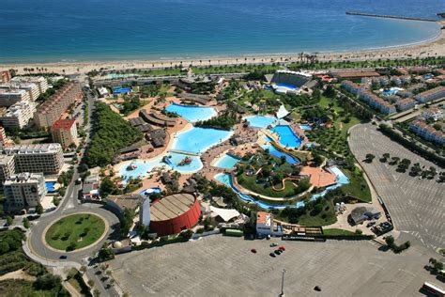
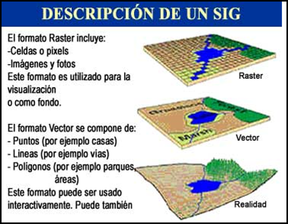
Espacio geográfico
Categorías de análisis del espacio geográfico
Lugar
Unidad espacial Localidad urbana/rural, colonia, barrio, casa, escuela Genera un sentido de identidad y pertinencia
Medio Espacio natural o acondicionado rodea a un grupo de humanos con limitaciones climáticas, biológicas, psicológicas, económicas, políticas el medio urbano y el rural.
Paisaje Componentes naturales se perciben temporalidad y cambio.
Culturales: ciudades, arquitectura. Sus componentes son los elementos naturales (bióticos, abióticos) y la sociedad.
Región Se conforma de grupos que hablan la misma lengua y con las mismas tradiciones Existe la región natural, cultural y económica.
Territorio Espacio físico ,fines políticos o administrativos
-Representa una localidad, ciudad, estado, país Tiene límites precisos Abarca suelo, subsuelo, zonas marítimas, aéreas
Área organizada
por el ser humano
Localizable
a partir del
uso de coordenadas geográficas o puntos cardinales
(Localización)
Ubicación , extensión , magnitud
Dinámico pues se
modifica a través
de los años
(Temporalidad cambio)
Ocupa un
área determinada
Escala numérica
Escala gráfica
Mundial
Nacional
Local
Componentes
Representación
Croquis Es una representación, se dibuja un espacio. Este tipo de dibujos tienen la finalidad de ofrecer una imagen aproximada.
Mapa Representación geográfica de algún territorio.
Atlas Mapas temáticos con datos estadísticos y monográficos
Globo terráqueo tridimensional ,esférico se puede observar la división política, relieves, etc.
Fotografía aérea Representación fiel del terreno
Imagen satelital La superficie de la tierra que captura un sensor montado en un satélite artificia
Sistema de Información Geográfica (SIG) base de datos con información geográfica
Naturales Sociales Culturales Políticos Económicos
Recursos población Costumbres Forma de gobierno Uso que damos a los
como agua Natalidad Lenguas Frontera recursos naturales
relieve mortalidad Religiones División satisfacer nuestras necesidades
Tradiciones Organización a los recursos naturales
Lenguas
Diversidad
Variedad recursos , sociales y culturales ,escala nacional y comunicacional
Relación interacción Están estrechamente ligados

Slide 3
Rúbrica para Evaluar un Mapa Conceptual
Nombre:_________________________________________________________________ NL: _____________
Autoevaluación: 20%_________, Coevaluación: 20%___________, Heteroevaluación: 50%______ Total: __________
Criterios a evaluar | Estratégico 10 | Autónomo 9 | Resolutivo 8 | Receptivo 7
Concepto Principal | El concepto principal es adecuado y pertinente con el tema y la pregunta de enfoque | El concepto principal es relevante dentro del tema pero no presenta pregunta de enfoque. | El concepto principal pertenece al tema, pero no se fundamental ni responde a la pregunta de enfoque. | El concepto principal no tiene relación con el tema ni presenta pregunta de enfoque.
Conceptos subordinados | Incluye todos los conceptos importantes que representa la información principal del tema o pregunta de enfoque. | Incluye la mayoría de los conceptos importantes que representan la información principal del tema o pregunta de enfoque. | Faltan la mayoría de los conceptos importantes que representan la información principal del tema o pregunta de enfoque. Repite algún concepto | Incluye solo algunos de los conceptos importantes que representan la información principal del tema o pregunta de enfoque, pero faltan los más significativos.
Palabras de enlace y proposiciones | La mayor parte de las proposiciones son válidas de acuerdo a la pregunta de enfoque o tema y representan la información principal. | Algunas de las proposiciones son invalidadas o no representan la información principal del tema o pregunta de enfoque. | Solo algunas de las proposiciones son válidas de acuerdo al tema o la pregunta de enfoque. | Presenta proposiciones inválidas de acuerdo al tema con enlaces que describen una relación inexistente, afirmaciones vagas y/o falsas.
Enlaces cruzados y Creatividad | Integra enlaces creativos y novedosos. | Muestra enlaces cruzados adecuados gramaticalmente pertinentes y relevantes en términos de la información principal del tema. | Presenta enlaces cruzados adecuados gramaticalmente pero un tanto irrelevantes en términos de la información principal del tema. | Presenta algunos niveles y enlaces redundantes, o erróneos tanto gramaticalmente como en términos de la información principal del tema.
Jerarquía | Todos los conceptos están ordenados jerárquicamente. Presenta niveles jerárquicos y ramificaciones | Todos los conceptos están ordenados jerárquicamente. Se presentan al menos tres niveles jerárquicos y ramificaciones. | Se presentan niveles jerárquicos, pero uno de ellos corresponde al nivel de ejemplo y presenta algunas ramificaciones. | La estructura del mapa es lineal o no presenta una organización jerárquica.
Estructura (complejidad estructural) | Presenta estructura jerárquica completa y equilibrada, con una organización clara y de fácil interpretación. | Presenta una estructura jerárquica clara, equilibrada pero un tanto simple o un poco desequilibrada pero clara y de fácil interpretación | Presenta una estructura jerárquica desordenada y simple pero no equilibrada. | Mapa lineal, con varias secuencias de oraciones largas hacia los lados o hacia abajo; o bien, presenta una estructura ilegible, desorganizada, caótica o difícil de interpretar.
Total

Slide 4
Escuela Normal de Educación Preescolar
Lista de cotejo
Instrucciones: Marca con un ángulo los aspectos que contenga la portada de la evidencia de la unidad 1
Aspectos generales
14 aspectos completos Equivale a 10% | 13 aspectos completos Equivale a .92% | 12 aspectos completos Equivale a .85% | 11 aspectos completos Equivale a .78% | 10 aspectos completos Equivale a .71% | 9 aspectos completos Equivale a .64%
Aspectos | Si los tiene | No los tiene | Observaciones
Entregar en digital en Power Point
Tamaño de letra legible y claro
Sin errores ortográficos
Creatividad y autenticidad
Fecha de entrega: 8 al 12 de octubre
Aspectos a considerar de la Portada | Si los tiene | No los tiene | Observaciones
Nombre de la Institución
Curso
Maestro del curso
Nombre de la Evidencia de la Unidad 1
Competencias de la unidad
Nombre de la alumna
Grado y sección
Número de lista
Lugar y Fecha

